Slide 1
Skjákynning
Stutt kynning
Notes:
Góðan dag
í þessari kynningu ætla ég að fara yfir nokkur atriði sem gott er að hafa í huga varðandi texta og grunna á skjákynningum.
Textann þarf að vanda og er mikilvægt að hafa stafsetningu og málfar í lagi.
Þó að útlit sé smekksatriði og sitt sýnist hverjum um það hvað er fallegt og hvað ekki eru nokkur atriðið sem hafa ber í huga
þegar útlit er valið.

Slide 2
Útlit
Þrjú til fjögur atriði á síðu
Ekki punktar í lok atriða
Spurningamerki en ekki punktar
Hvað finnst ykkur?
Notes:
Þegar gera á skjákynningu er mikilvægt að hafa textann á síðunum ekki of mikinn.
Textinn sem settur er inn á síðuna inniheldur aðalatriðin í því sem tala á um á meðan síðan er á skjánum
Gott er að miða við þrjár til fjórar línur eins og hér er sýnt
Kynningin sjálf inniheldur svo meiri texta sem flytjandinn flytur fyrir áheyrendur.
Alls ekki á að setja punkta á eftir hverju atriði. Þó að það sé ekki settur punktur á eftir atriðum, á alltaf að fylgja spurningamerki með ef um
er að ræða spurningu. Passa þarf þá að láta spurningamerkið koma strax á eftir síðasta stafnum og ekki hafa bil á milli.

Slide 3
Útlit
Þrjú til fjögur atriði á síðu
Ekki punktar í lok atriða
Spurningamerki en ekki punktar
Hvað finnst ykkur?
Notes:
Hér á síðunni á undan var svartur texti á hvítum grunni og hér er sami textinn hvítur á dökkum grunni
Báðar síðurnar koma vel út
Þegar texti er í ljósum lit þarf grunnurinn undir honum að vera frekar dökkur
og Þegar texti er svartur eða mjög dökkur þarf að hafa ljósan grunn undir honum.
Þetta eru hlutir sem hafa ber í huga þegar útlit á skjákynningu er ákveðið.

Slide 4
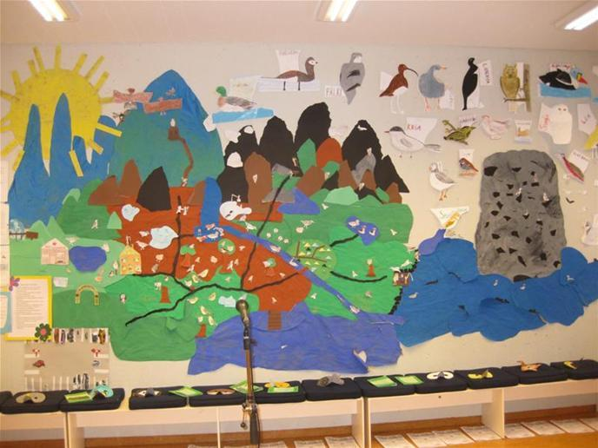
Þrjú til fjögur atriði á síðu
Ekki punktar í lok atriða
Spurningamerki en ekki punktar
Hvað finnst ykkur?
Notes:
Hér erum við enn með sama textann bæði hvítan og svartan en grunnurinn undir öllum textanum er litskrúðug mynd.
eins og þið sjáið hér þá er erfitt að lesa textann á þessari síðu af því að myndin er undir

Slide 5
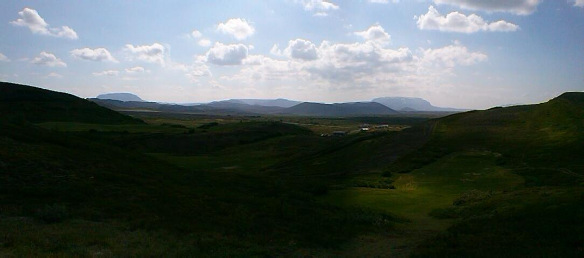
Þrjú til fjögur atriði á síðu
Ekki punktar í lok atriða
Spurningamerki en ekki punktar
Hvað finnst ykkur?
Notes:
Á þessari síðu erum við enn með sama textann en aðra mynd sem grunn.
Þessi mynd er allt öðruvísi en sú sem ég sýndi hér á undan og því alveg í lagi að nota hana sem grunn.
Textinn er vel læsilegur
.

Slide 6
Við kenndum ekki mikið ein en vorum allan tímann með kennaranum í því sem hann hafði fyrir stafni. Hægt er að segja að kennslan hjá honum sé í anda John Dewey og lýsa hans einkunarorð learning by doing mjög kennsluháttum í upplýsingatækni í skólanum. Nemendur fá innlögn sem fræðir þá um næstu verkefni sem þeir svo vinna sjálfstætt. Kennarinn er þeim til aðstoðar í tímum og hjálpar þeim að leysa úr þeim vandamálum sem upp kunna að koma. Hlutverk okkar var því mikið að aðstoða og leiðbeina nemendum og minna var um hefðbundna kennslu. Við lögðum þó inn sitt hvort verkefnið og vorum einnig með tveggja kennslustunda nýskpöpunarkennslu í 6. bekk.
Notes:
Svona mikill texti á síðu er ekki æskilegur - kynningar sem innihalda upplestur af skjánum eru ekki skemmtilegar kynningar.

Slide 7
Leturtegundir
Margar leturtegundir
Margar leturtegundir
Margar leturtegundir
Margar leturtegundir
Margar leturtegundir
Margar leturtegundir
Notes:
Margar leturtegundir á sömu síðu eins og hér eru heldur ekki æskilegar - gott er að miða við að hafa ekki fleiri en tvær leturtegundir
á hverri síðu.

Slide 8
Takk fyrir
og gangi ykkur vel með skjákynninguna ykkar
Notes:
þá er þessari kynningu lokið .
Takk fyrir og gangi ykkur vel með skjákynninguna ykkar.

